Slide 1
Entwurfsmuster: Strategy
Lukas Vogel

Slide 2
Verwendungszweck
Wenn…
…viele verwandte Klassen sich nur in ihrem Verhalten unterscheiden.
…unterschiedliche (austauschbare) Varianten eines Algorithmus benötigt werden.
…Daten innerhalb eines Algorithmus vor Klienten verborgen werden sollen.
…Algorithmen wiederverwendbar werden soll
… Code leicht erweiterbar sein soll.

Slide 3
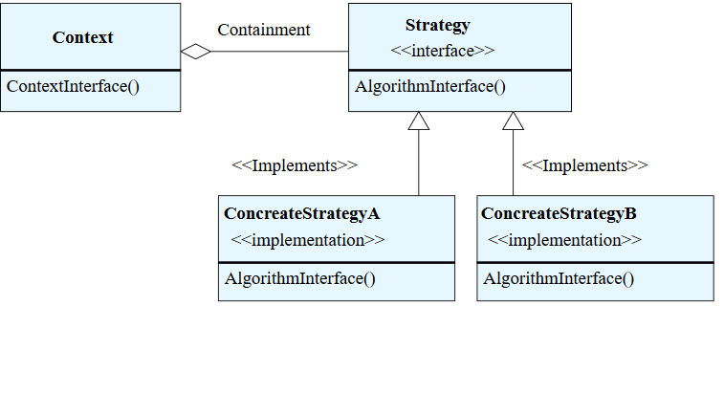
UML-Diagramm

Slide 4
Zum Strategy_patter_animal Code…

Slide 5

SOLID
Single-Responsibility-Prinzip
Open-Closed-Prinzip
Liskovsches Substitutionsprinzip
Interface-Segregation-Prinzip
Dependency-Inversion-Prinzip

Slide 6
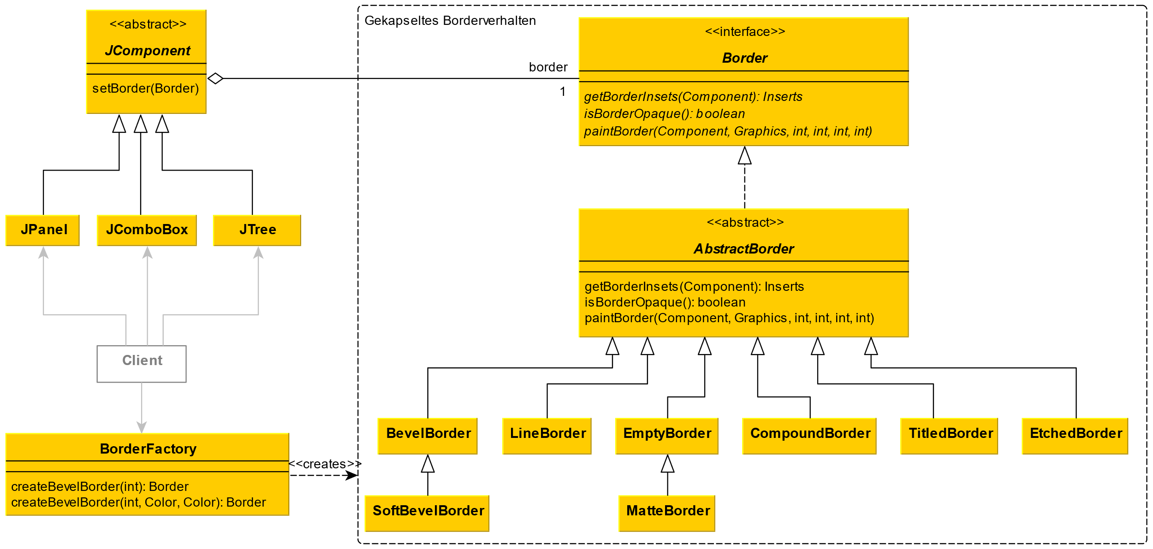
Anwendung in Java API Swing Border Classes:

Slide 7
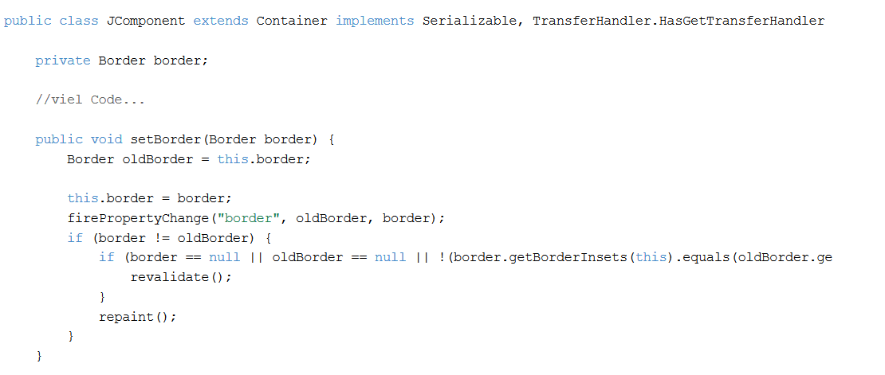
Anwendung in Java API Swing Border Classes:

